Slide 1
به نام خدا
آموزش زبان فارسی
استاد:خانم اسدزاده

Slide 2
املا
املا:انتقال کلام به صورت نوشتار
اهداف اصلی املا :
*درست نویسی
*زیبا نویسی
*خوانا نویسی

Slide 3
نحوه قرائت املا
متن املا قبل از نوشتن دانش آموزان یکبار خوانده شود و از آنها خواسته شود که متن را به دقت گوش دهند بدون آنکه چیزی بنویسند. بعد متن املا را با صدای رسا و شمرده بگویید. از تکرار زیاد و غیرضروری پرهیز شود.
در چند املای اول علائم نگارشی (. ، ؛ : « » ...) توسط معلم بیان شود
ولی بعدا پرهیز شود.
متن املا در پابان یکبار دیگر خوانده شود.متن املا نباید کلمه به کلمه قرائت
شود بلکه به صورت گروه کلمات بیان شده تا ارتباط معنایی و انسجام کافی رعایت شود.
پس از تصحیح املا لازم است دانش آموزان کلماتی را که اشتباه نوشته اند به طور صحیح و خوانا در پایان املا بنویسند و آن ها را در جمله مناسب به کار ببرند.

Slide 4
انواع املا
بیش از 20 نوع املا را می توان برای یادگیری به کار برد ولی در اینجا به چند نوع پرکاربرد اشاره می شود.
املای گروهی
این نوع املا برای دروسی که بار املایی کمتری دارند به کار گرفته می شود
متن را بند بند کرده و برای هر عضو گروه یک بند کافی می باشد.
املای گروهی یک روش گروهی است که اولی مینویسد،نفرات دیگر گروه ناظراملا می شوند و در صورت اشتباه نویسی آن را اصلاح می کنند.
((راهی برای تقویت افراد فاقد اعتمادبه نفس))

Slide 5
املای پازلی: کلمات را به طور نامرتب ،دانش آموزان در کاغذ های کوچک نوشته بعد به عنوان جمله درست و معنی دار مثل جملات کتاب مرتب می کنند.
املای پرکردنی:کلماتی را که دارای ارزش املایی هستند را حذف می کنیم.
املای تقلبی «مناسب دانش آموزان ضعیف»
در این نوع املا مشخص می کنیم ازکدام قسمت املا خواهیم گفت. املای شکل درست
هیچ وقت متن غلط نباید به دانش آموزان بدهیم و درست نویسی را از آن ها بخواهیم بلکه از روش داخل پرانتز باید استفاده کنیم و دانش آموزان واژه ی صحیح را انتخاب کنند.
املای اولیا:کلماتی که ارزش املایی دارند توسط دانش آموزو اولیا املانویسی شود سپس املای همدیگر را تصحیح کنند.

Slide 6
املای خوشه ای :این نوع املابرای افرایش دقت دانش آموزان مناسب است.از بچه ها خواسته می شود به طور مثال کلماتی را که در آن ها نشانه (ع) در پایان دارند نوشته شود یا با حرف آخرکلمه نخست،کلمه بعدی آغاز شود و ادامه پیدا کند.
املای نمکی
برای دانش آموزان ضعیف مناسب است که معمولا اولیا این املا را در خانه انجام می دهند.به این صورت که در سینی نمک می ریزند و املا را تمرین
می کنند.(پایه های اول و دوم)
شجاع
عصر
عامل
رودخانه
رهنما
لیوان
لیف

Slide 7
لحن و آهنگ :یعنی آواز خوش و موزون
لحن،نحوه خواندن و بیان کردن جملات است با توجه به شرایط موجود و فضای حاکم برجمله و کل متن.رعایت لحن کامل و علائم نگارشی باعث درک بهتر متن می شود.
انواع لحن (به طور خلاصه)درتدریس ادبیات لحن بسیار مهم است.
لحن ستایشی:دراین حالت که مخصوص خداوند است عظمت خداوند یاد می شود و از طرف دیگر خواری و کوچکی نویسنده را در پی دارد.
لحن توصیفی:آهنگ کلام ملایم ونرم است و از تخیل بهره می برد.
لحن حماسی:لحنی که استوار و کوبنده است مثل خواندن شاهنامه فردوسی

Slide 8
خاطره
به گونه ای است که گوینده حس می کند اتفاقات برای خود او رخ داده است.
لحن وطنی یا میهنی
شعر یا متنی که در وصف وطن می باشد که با شور وحرارتی وصف ناپذیر مردم را به دفاع از وطن فرا می خواند.
لحن روایی
با توجه به شخصیت های داستان ،لحن عوض می شود.
(رعایت علائم نگارشی همواره مهم است.)

Slide 9
بند نویسی
ازپایه سوم شروع شده ودر پایه چهارم به صورت پیشرفته کار می شود
بند:از چند جمله درست شده است که ارتباط صحیح لفظی ومعنایی باهم دارند که سه اصل در آن رعایت می شود
انتخاب موضوع-محدود کردن دامنه موضوع-نوشتن بند منسجم
اول :انتخاب یک موضوع کلی
دوم :خرد کردن موضوع
سوم :بند نویسی منسجم
مثال :
آب بهترین نان
انواع منابع آب انواع نان
توضیح منابع آب و نتیجه گیری نتیجه گیری

Slide 10
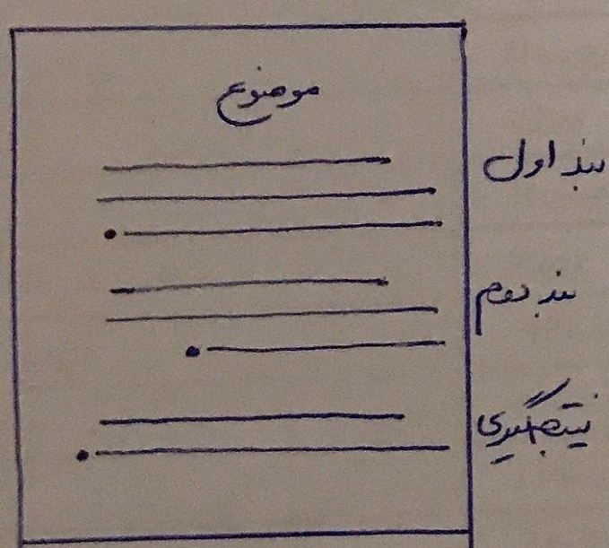
! جمله اول هر بند کلی است و جملات بعدی توضیح جمله اولی است.
شکل درست بند نویسی

Slide 11
اهداف و انواع آن ها
اهداف کلی :به اهدافی اطلاق می شود که وضعیت فراگیر را پس از دریافت یک عمل آموزشی توصیف می کند.به عبارتی حاوی نتایجی هستند که معلم انتظاردارد دانش آموزان بعد از فعالیت های یادگیری به آن دست یابند.در حقیقت قابل اندازه گیری نیستند.این اهداف بیشتر با فعل های زیر بیان می شوند:درک کنند ،آشنا شوند ،بفهمند،پی ببرند،بدانند ،.........مثلا:آشنایی با جمله
اهداف جزئی:این اهداف به زبان ساده قابلیت های اهداف کلی را توضیح می دهد. مثلا:آشنایی با انواع جمله
اهداف رفتاری:پس از مشخص نمودن اهداف کلی و تجزیه آن به اهداف جزئی،اهداف رفتاری مطرح می شوند.اعمال،رفتاروحرکات که قابل مشاهده، شنیدن،لمس کردن وقابل سنجش باشند.این اهداف نشان می دهند که آیا دانش آموزان به اهداف کلی رسیده اند یا نه .افعال رفتاری عبارتند از: شناختی(ذهنی،دانش و معلومات)
عاطفی(ارزش ها،نگرش ها و احساسات)
روانی وحرکتی(مهارت های حرکتی)

Slide 12
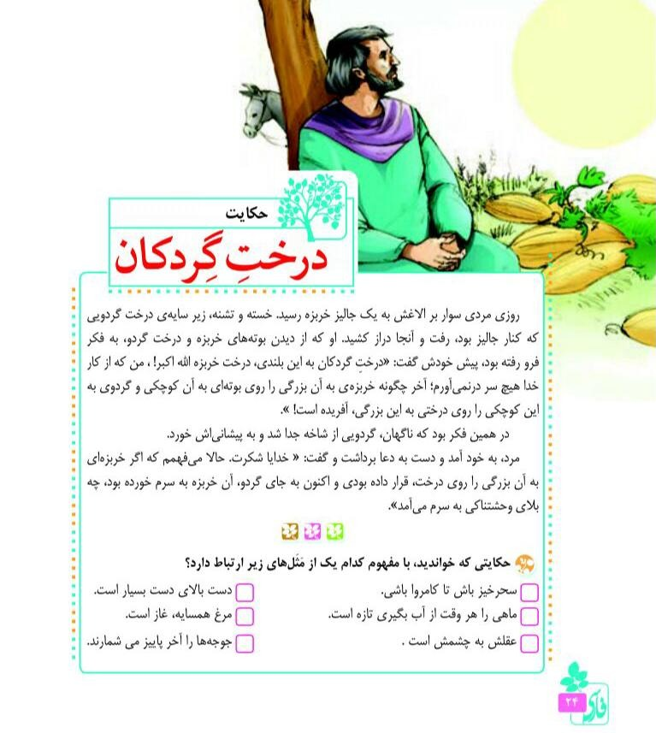

نمونه تکلیف
در کتاب فارسی پنجم ابتدایی شعرستایش و حکایت درخت گردکان چند جمله دارند؟

Slide 13
در بیت زیر،نهاد کدام است؟
درراه سوی تبریزآمد به خاطرمن شعرکمال عاشق،سوزفراق میهن
کدام گزینه درست است؟
الف)روشن بصر(وصفی) زبان فارسی(اضافی) دردعشق (وصفی) شام یتیمان(وصفی)آداب زندگی(اصافی)
ب)سربازان غیور(وصفی) داستان کهن (وصفی)ارژنگ دیو(اضافی) میوه ی انسان (اضافی)خان چهارم(وصفی)
ج)قصه رسول (اضافی)ایستگاه اندیشه(اضافی)میوه ی هنر(اضافی) میراث نیاکان (وصفی) دفاع مقدس (اضافی)
د)خاک دشت(وصفی) دلاورمردان(وصفی) آفتاب خاور(وصفی)آوای گنجشکان(اضافی)سخنان مجال(وصفی)

Slide 14
درکدام بیت واژه «که»با بقیه متفاوت است؟
الف)گراز عهد خردیت بادآمدی که بیچاره بودی در آغوش من
ب)همه راستی کن که از راستی نیاید به کاراندرون،کاستی
ج)همه نیک نامی،به وراستی که کرد ای پسرسود درکاستی؟
د)هرآنکس که با تو نگوید درست چنان دان که اودشمن جان توست
درمتن زیر چند موصوف وصفت وجود دارد؟
«من هم مانند شما،موجودی زنده هستم وزندگی من،داستان طولانی دارد.درست مثل زندگی خودشما،البته این را هم بگویم که من عمری طولانی ترازشما دارم و داستان زندگی من ازهمان آغاز تاریخ میهن عزیزمان،ایران، شروع شده و همچنان باشوروشادابی ادامه دارد.من زبان فارسی هستم.»
الف)پنج ب)چهار ج)شش د)هفت

Slide 15
درعبارت زیر به ترتیب چند مفعول،چندجمله و چندحرف ربط وجود دارد؟
(گویند روزی افلاطون نشسته بود.مردی جاهل نزد او آمدونشست وشروع کرد به حرف زدن.درمیانه ی سخن گفت:«ای حکیم!امروزفلان مرد را دیدم که سخن تومی گفت و تورا دعا می کرد و می گفت:افلاطون مرد بزرگی است که هرگز،کس چون اونبوده است و نباشد،گفتم شکروسپاس او را به تو برسانم.»)
الف)هشت-شانزده-هشت ب)نُه-هفده-نُه
ج)هفت-پانزده-هفت د)شش-چهارده- دَه

Slide 16
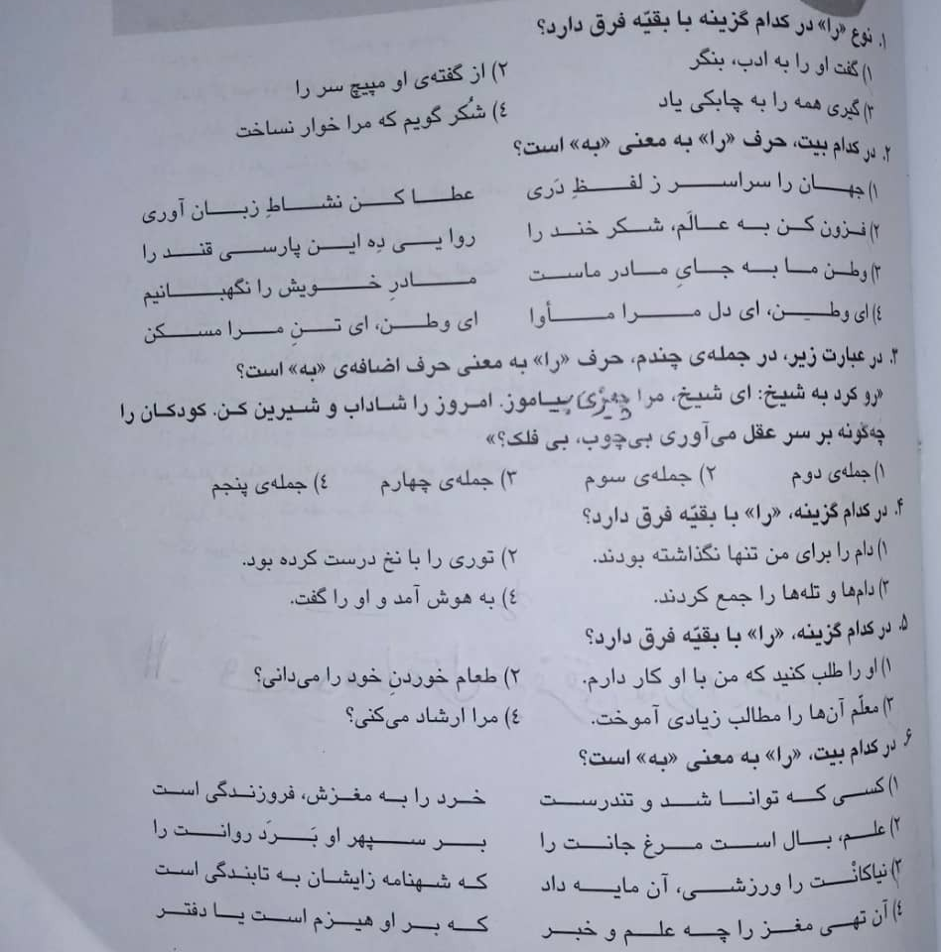

Slide 17
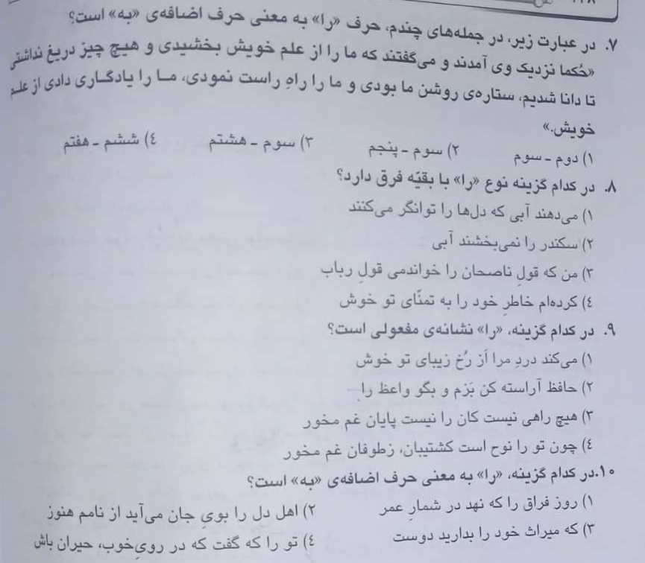

Slide 18
نکات مهم در تدریس فارسی بخش عملی
ساعات تدریس فارسی در مقطع ابتدایی
هفت ساعت (انشا2املا2فارسی3) | پایه چهارم | یازده ساعت | پایه اول
هفت ساعت (انشا2املا2فارسی3) | پایه پنجم | هشت ساعت (انشا3املا 2فارسی3) | پایه دوم
هشت ساعت (انشاواملا5فارسی3) | پایه ششم | هشت ساعت (انشا2املا2فارسی4) | پایه سوم

Slide 19
کتاب خوانداری و نوشتاری ،یک درس واحد هستند به نام فارسی وازهم جدا نمی باشند.
فارسی در نُه الی یازده جلسه تدریس می شود.(یک درس یک ونیم هفته زمان می برد.)
یک جلسه املا در هفته و یک جلسه واژه آموزی ،ارتباط دهی درس بخوانیم انجام می گیرد.دربرنامه (املا)داخل پارانتز نوشته می شود.
نوشتن دانش آموزان به صورت حفظ شعری در پنجم وششم اجباری است.
معانی در شعرها کلمه به کلمه نوشته نمی شود بلکه مفهوم سازی می شود.
حفظ شعر هارا به صورت تک خوانی یا گروهی و..انجام دهید.
متن درس و درست،نادرست دریک جلسه تدریس می شود.
واژه آموزی در یک جلسه .هدف:ترکیب کلمه-ساخت کلمه ==>یادگیری املا

Slide 20
از دادن تکالیف تکراری و خسته کننده،بی هدف وحجیم خودداری شود و برای همه دانش آموزان یک نوع تکلیف ارائه ندهیدو به فراخورنیاز هر دانش آموز چه تکلیف فردی چه گروهی استفاده شود.
استخراج نوع غلط های املایی هر فرد می تواند تکلیف هدفمند باشد.
فرق نظم با شعر
هردو وزن و آهنگ دارند ولی احتمال دارد در نظم آرایه های ادبی رعایت نشود و عاری از احساس است.پس شعر یعنی تخیل و استعاره و آرایه های ادبی را داراست.

